Slide 1



TRƯỜNG TIỂU HỌC HÒA NGHĨA
CHÀO MỪNG
QUÝ THẦY, CÔ GIÁO VỀ DỰ GIỜ THĂM LỚP
Môn: Tiếng Việt - Lớp 3
Giáo viên: Phạm Thị Mai Hưng

Slide 2

Tiếng Việt
Nghe – viết: Mặt trời nhỏ.
Chào mặt trời nhỏ
Thắp lửa trên cây
Má đỏ hây hây
Đung đưa trưa nắng.
Quả tròn cùi trắng
Hạt bé màu nâu
Áo đỏ mặt bầu
Rủ nhau gà gật.
Gọi ong ủ mật
Rủ ve chơi đàn
Tu hú kêu vang
Mùa hè rực rỡ.
Mặt trời hớn hở
Đếm bạn cùng chơi
Bối rối phì cười
“Ôi sao nhiều thế!”.
(Mỹ Linh)

Slide 3
LUYỆN VIẾT TỪ KHÓ
bối rối
gà gật
rực rỡ
cùi trắng

Slide 4

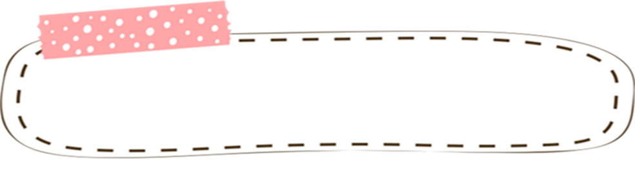
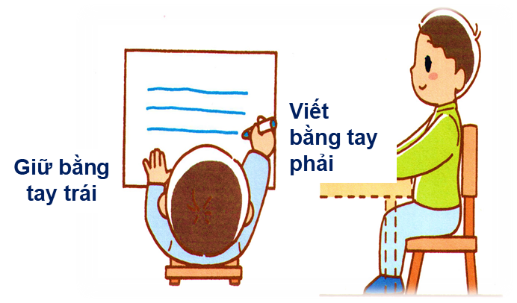

Lưu ý về tư thế ngồi viết
Thẳng lưng, chân đặt đúng vị trí
Khoảng cách từ mắt đến vở 25 – 30cm
1 tay cầm viết, 1 tay giữ trang vở

Slide 5

2
Viết chính tả

Slide 6

Tiêu chí đánh giá
1. Sai không quá 5 lỗi
2. Chữ viết rõ ràng, sạch đẹp
3. Trình bày đúng hình thức

Slide 7

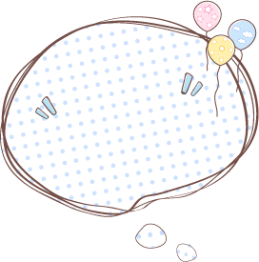
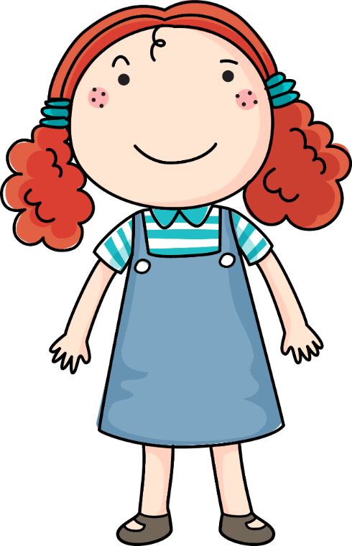
Nghe – viết: Mặt trời nhỏ
Em hãy tự đánh giá phần viết của mình và của bạn

Slide 8



Bài tập
2. Chọn ng hoặc ngh thay cho mỗi bông hoa
ngh
Vui sao đàn é con
Miệng chúng cười mủm mỉm
Mắt chúng ơ ác tròn
Nhìn tay ười giơ đếm.
(Theo Huy Cận)
ng
ng
ng

Slide 9
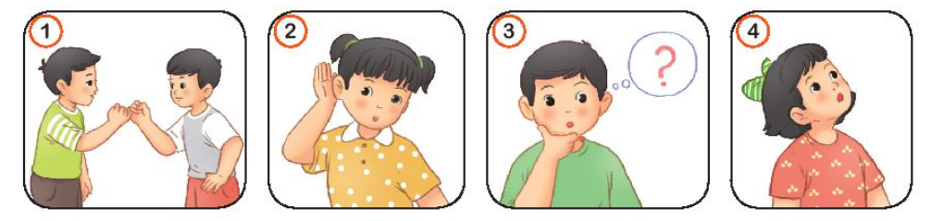

3. Tìm và viết từ ngữ có tiếng bắt đầu bằng ng hoặc ngh chỉ hoạt động của các bạn nhỏ trong tranh.
ngoắc tay
lắng nghe
suy nghĩ
ngẩng đầu

Slide 10
Về nhà:
Đọc cho người thân nghe bài thơ: Mặt trời nhỏ
Viết 2 – 3 câu ghi lại những việc em đã làm trong ngày hôm nay.

